Slide 1
ỦY BAN NHÂN DÂN QUẬN THANH KHÊ
TRƯỜNG THCS NGUYỄN ĐÌNH CHIỂU
BÀI THỂ DỤC PHÁT TRIỂN CHUNG
KHỐI 8
Giáo viên: ĐINH THỊ DIỄM HẬU

Slide 2
KHỞI ĐỘNG
Khởi động chung: HS thực hiện một số động tác
Động tác cổ, xoay cổ tay, cổ chân, xoay khớp khuỷu tay, xoay khớp vai, vặn thân.
Xoay khớp hông, xoay khớp gối, ép ngang, ép dọc.
Khởi động chuyên môn: Động tác đánh tay tại chổ, chạy bước nhỏ, chạy nâng cao đùi, chạy gót chạm mông tại chỗ
Clip video hướng dẫn khởi động.
https://youtu.be/BiYlPo9mpEc

Slide 3
Tuần 8
NỘI DUNG
1. Ôn hoàn thiện bài thể dục phát triển chung
Kích vào link bên dưới để xem hướng dẫn và tập luyện
https://youtu.be/irBgPBc52Eg
2. Chạy ngắn: Động tác bổ trợ xuất phát cao.
Kích vào link bên dưới để xem hướng dẫn và tập luyện
https://youtu.be/w_0W2rq_5Ks

Slide 4
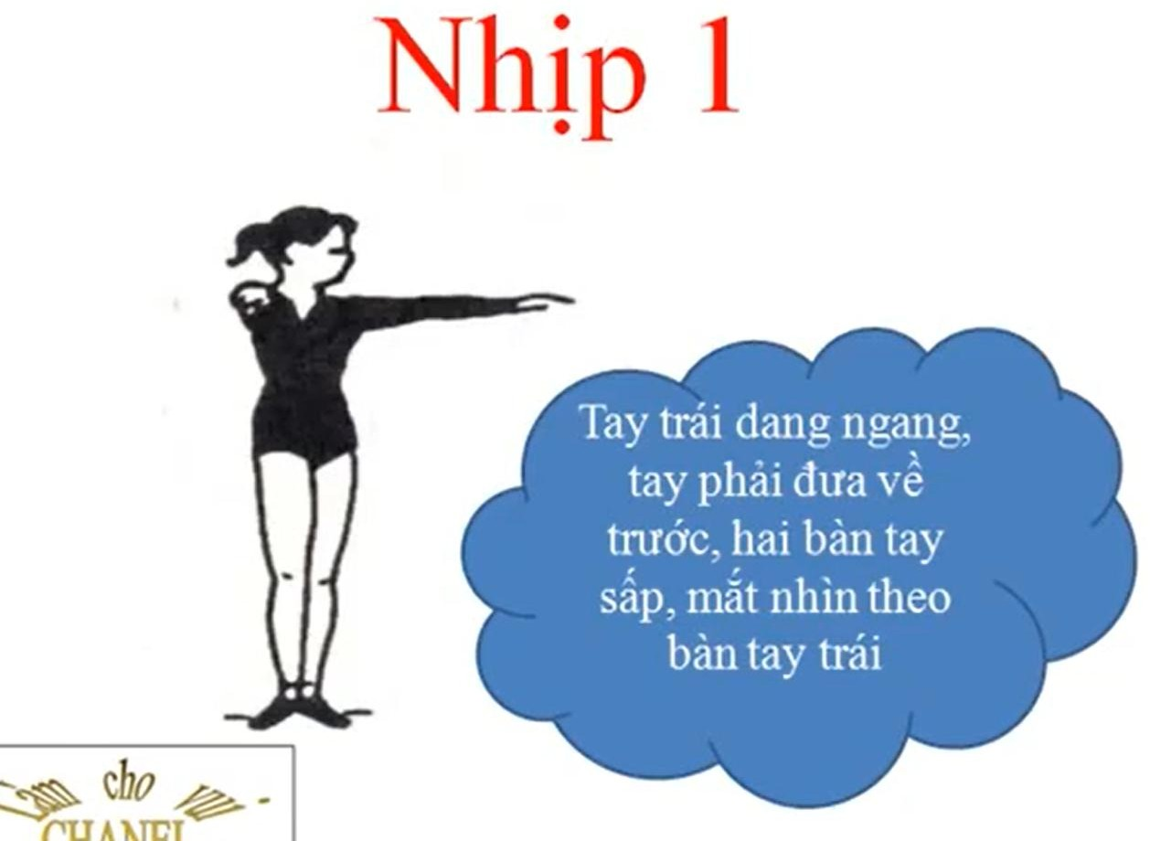
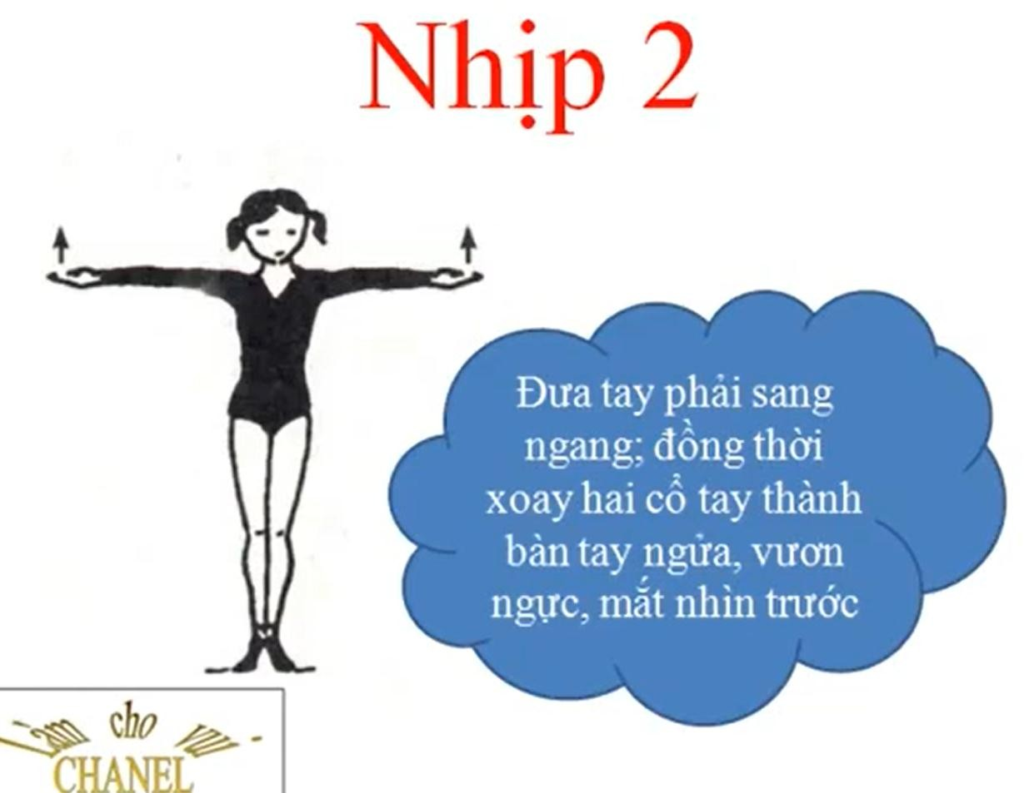


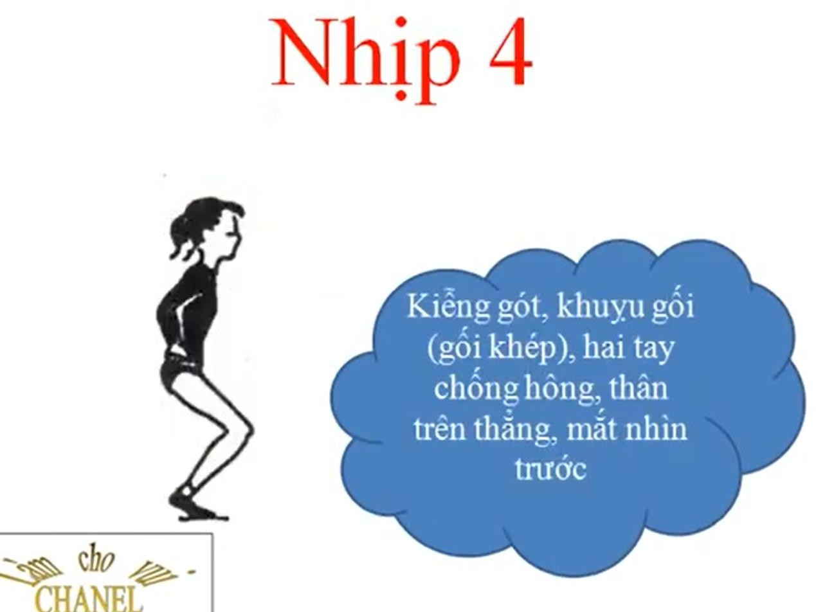
BÀI THỂ DỤC PHÁT TRIỂN CHUNG KHỐI 8

Slide 5
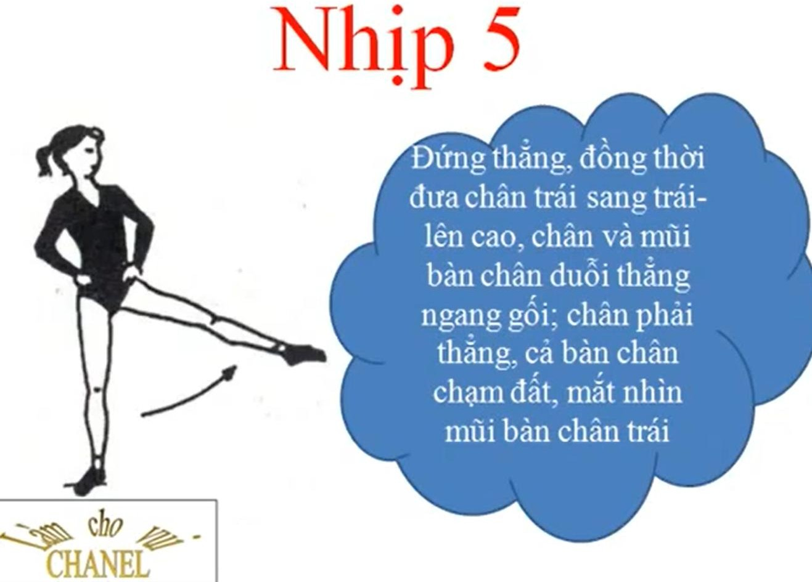
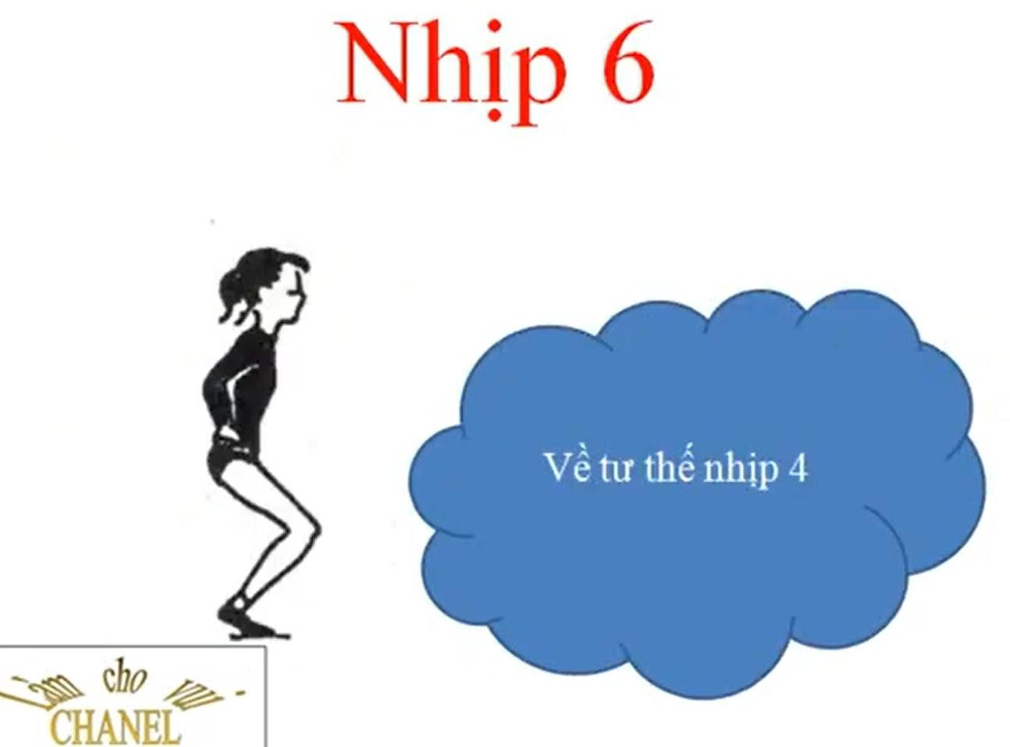
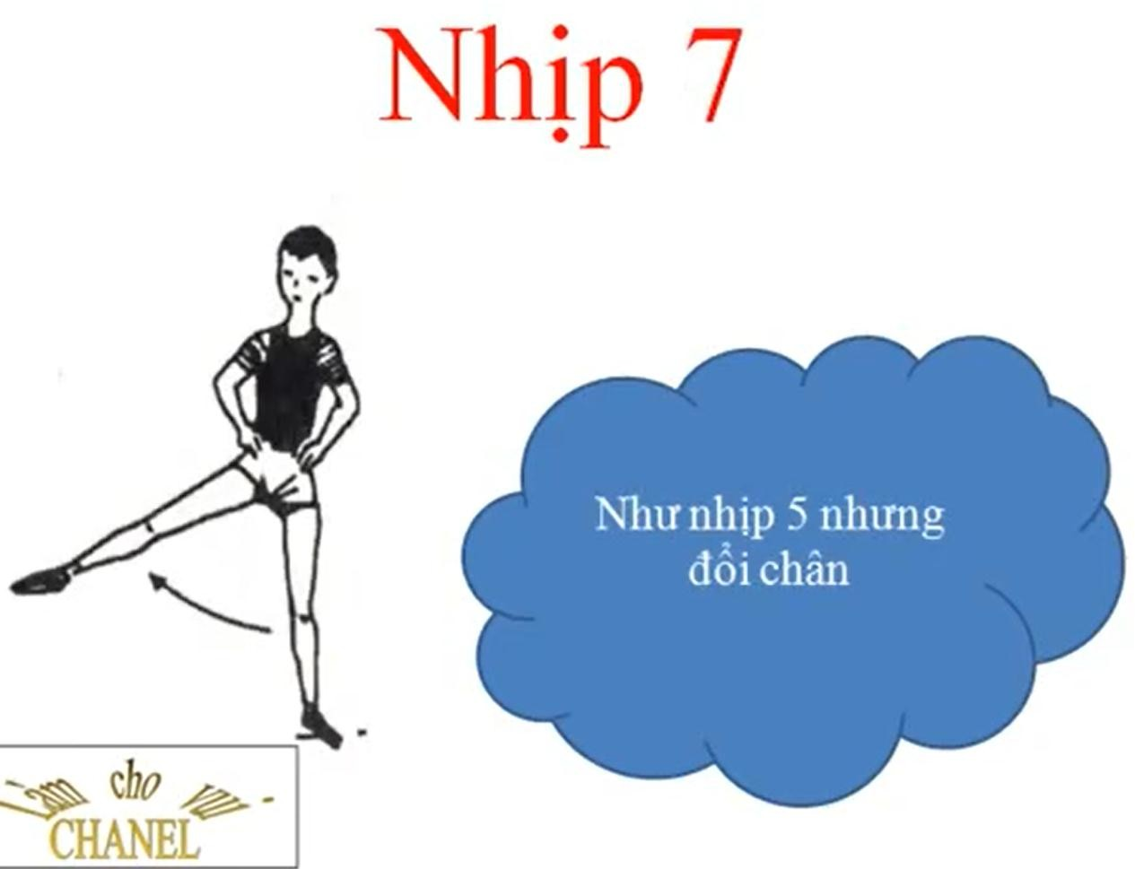
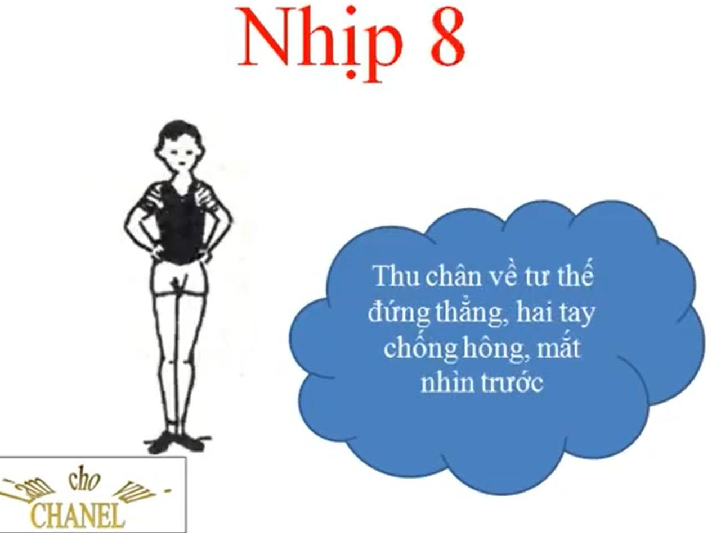
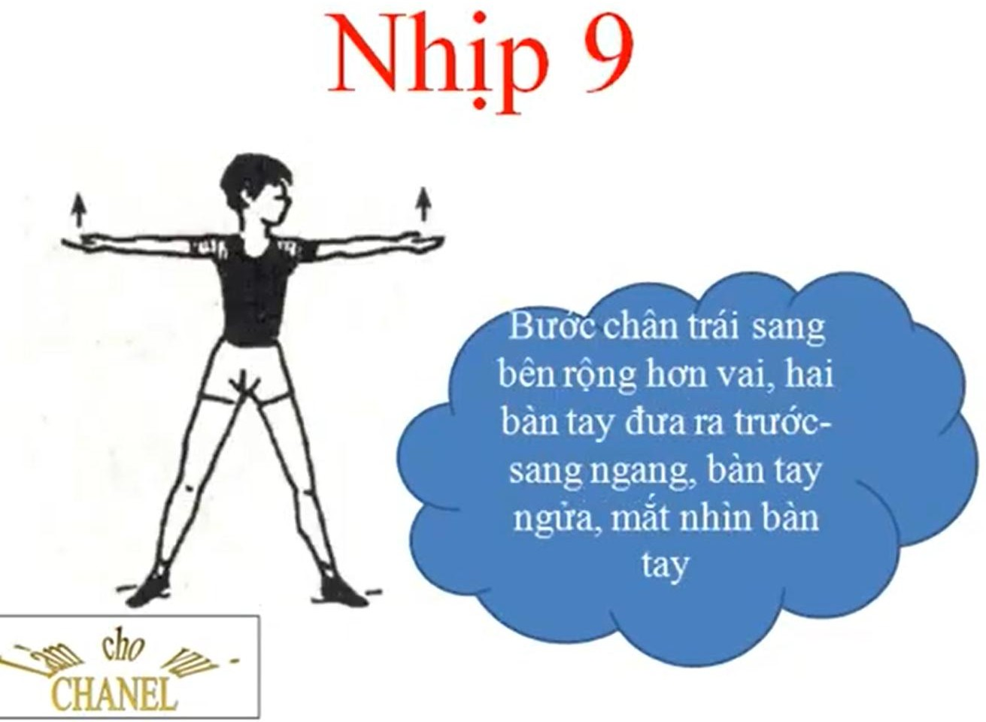
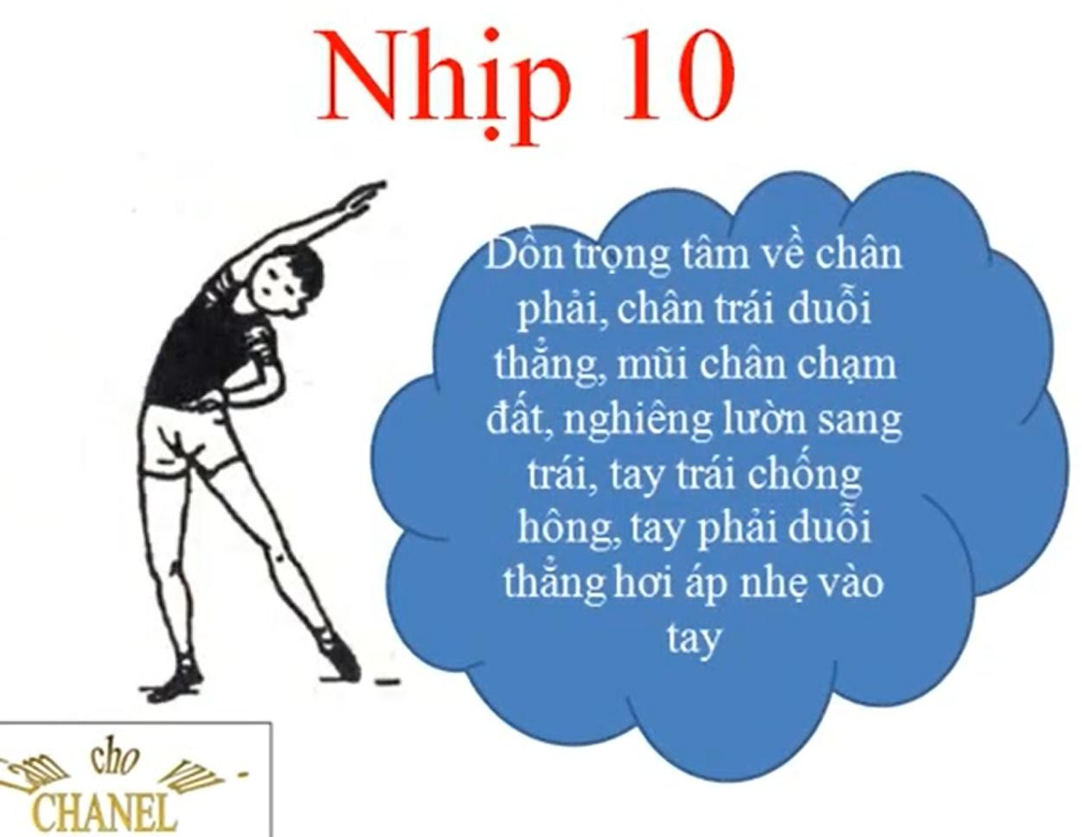

Slide 6
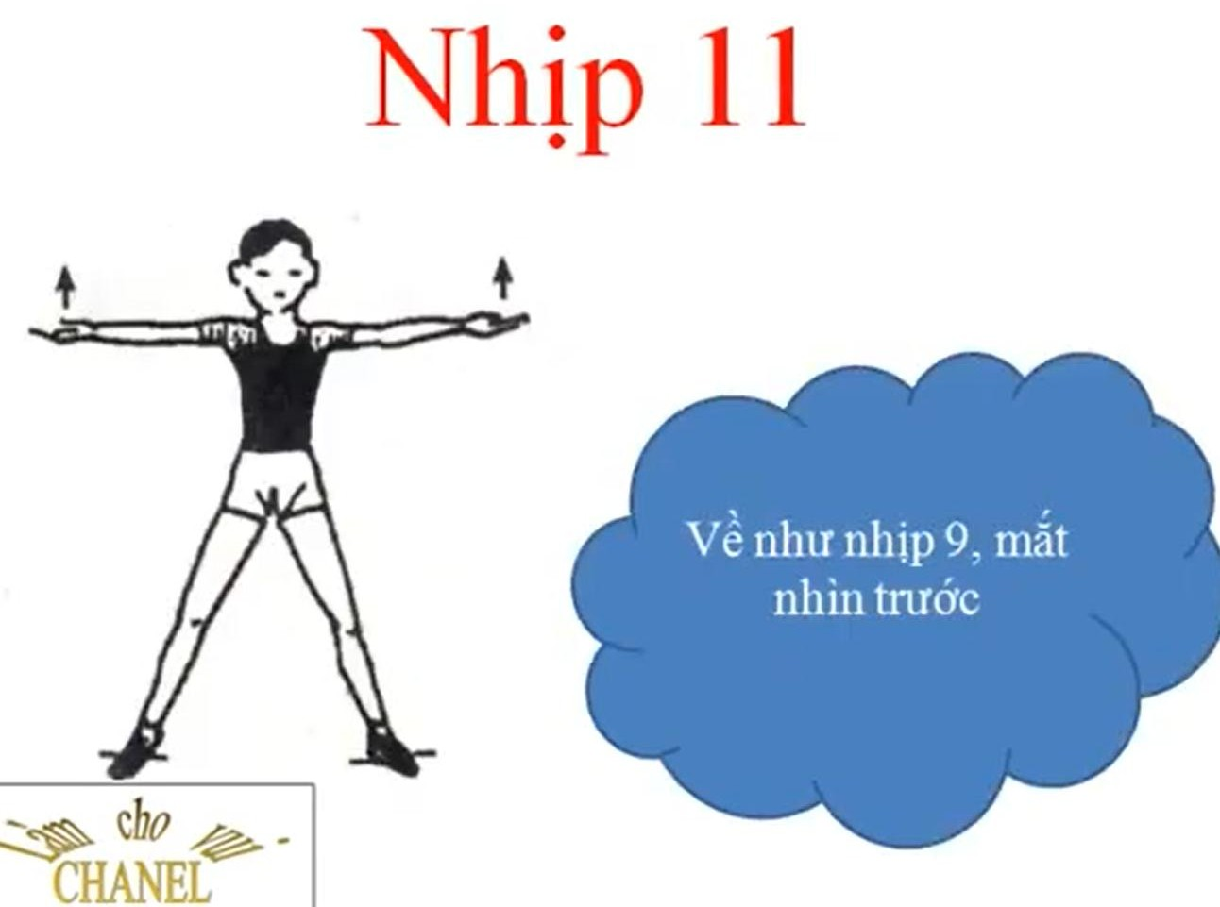
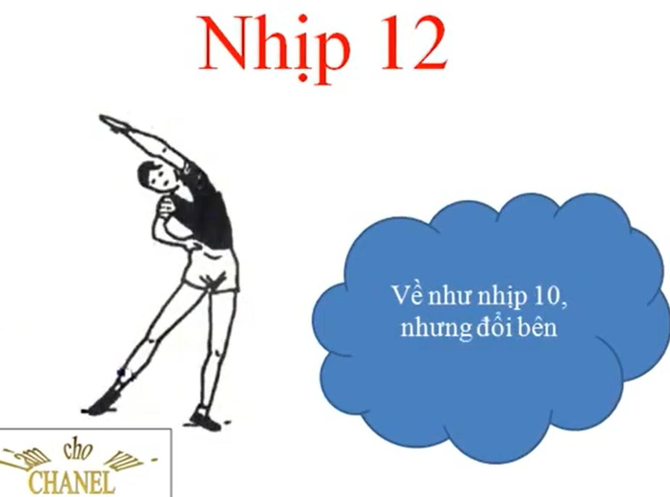


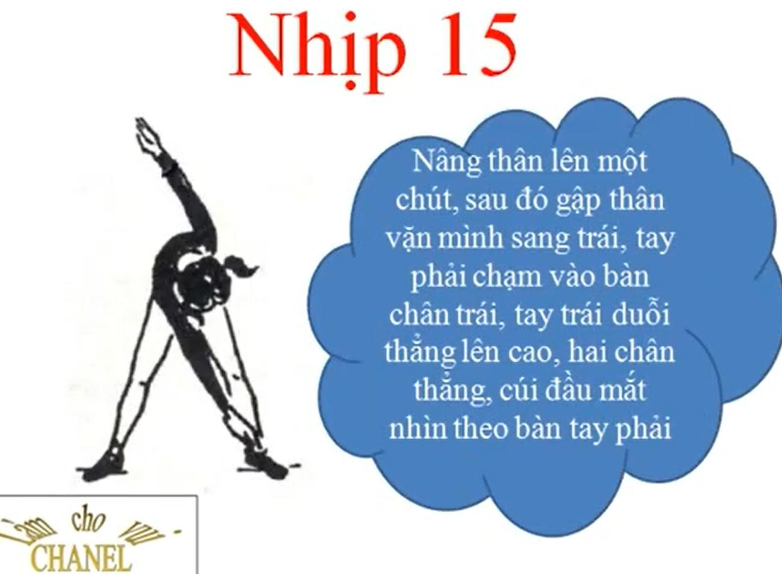
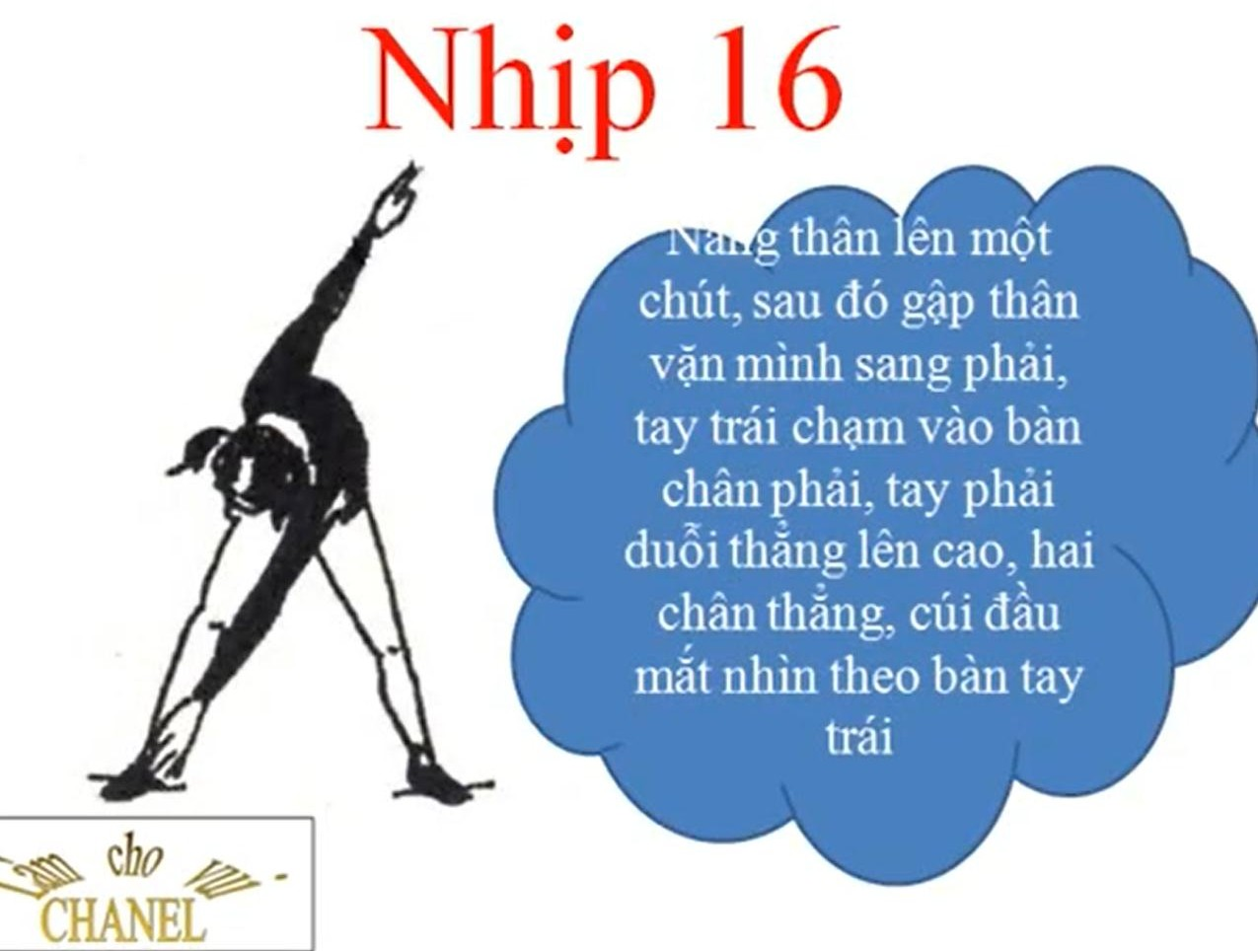

Slide 7


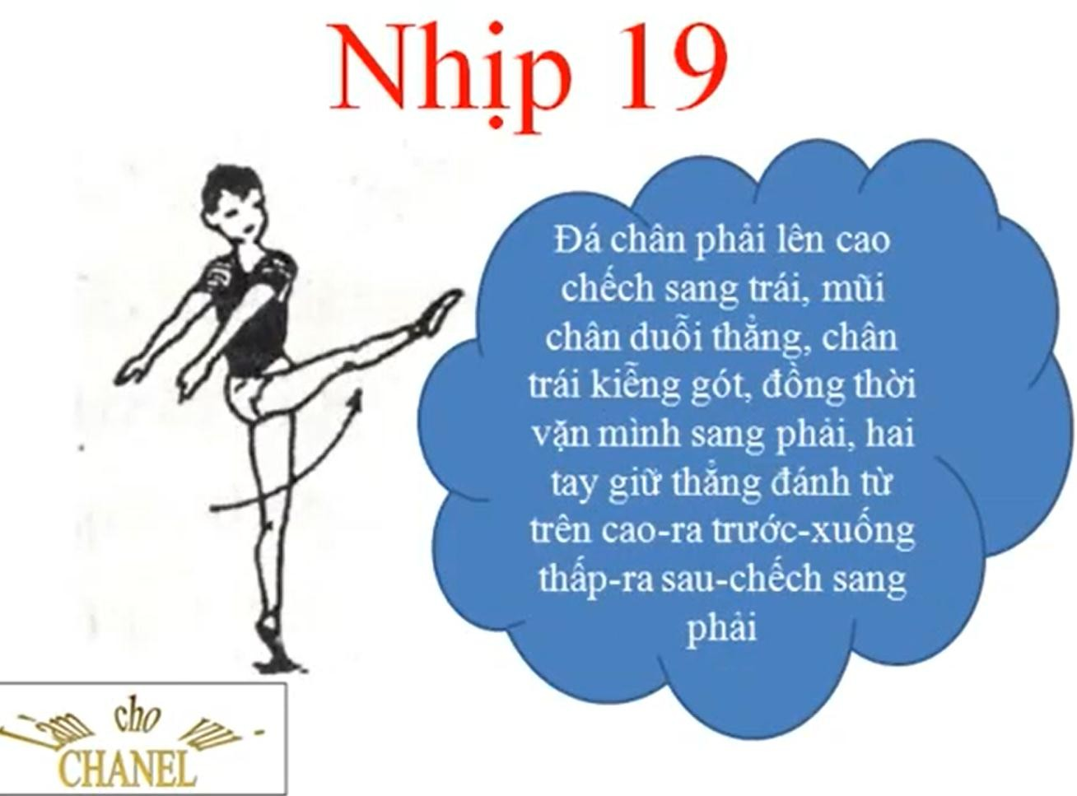
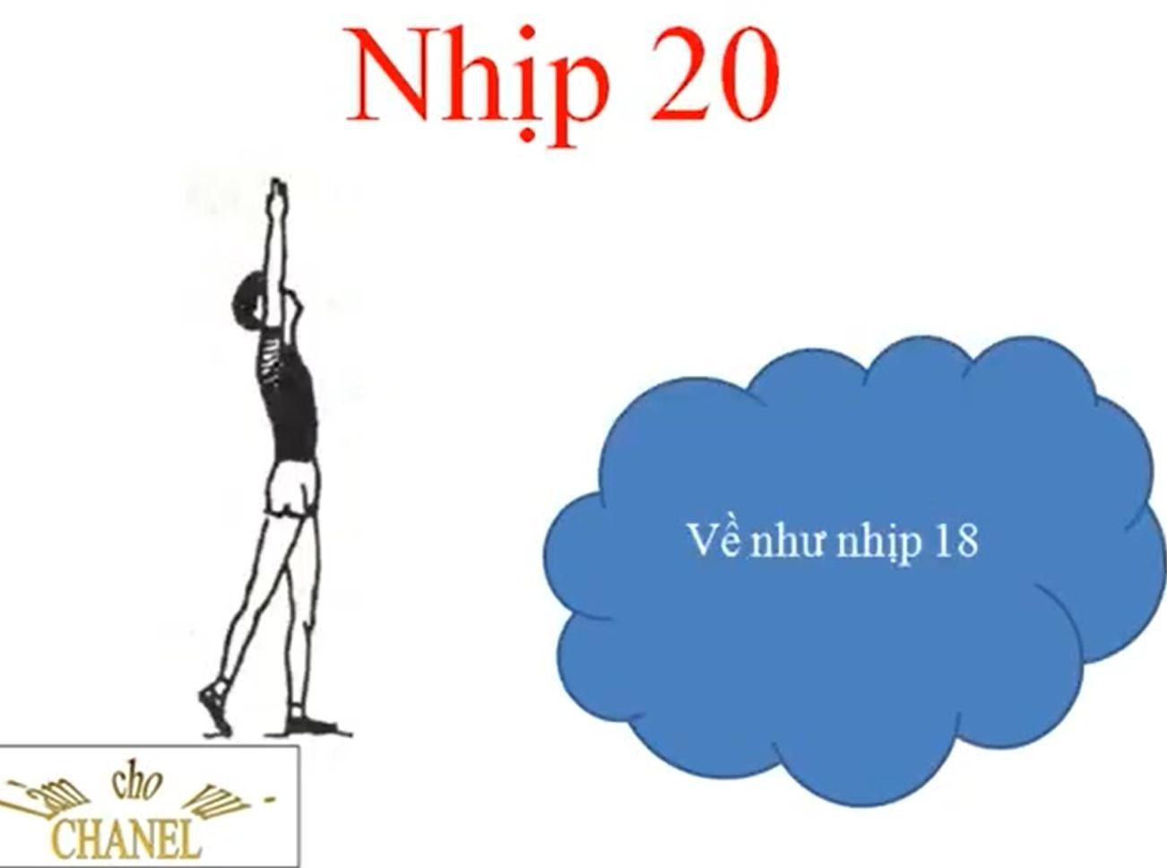
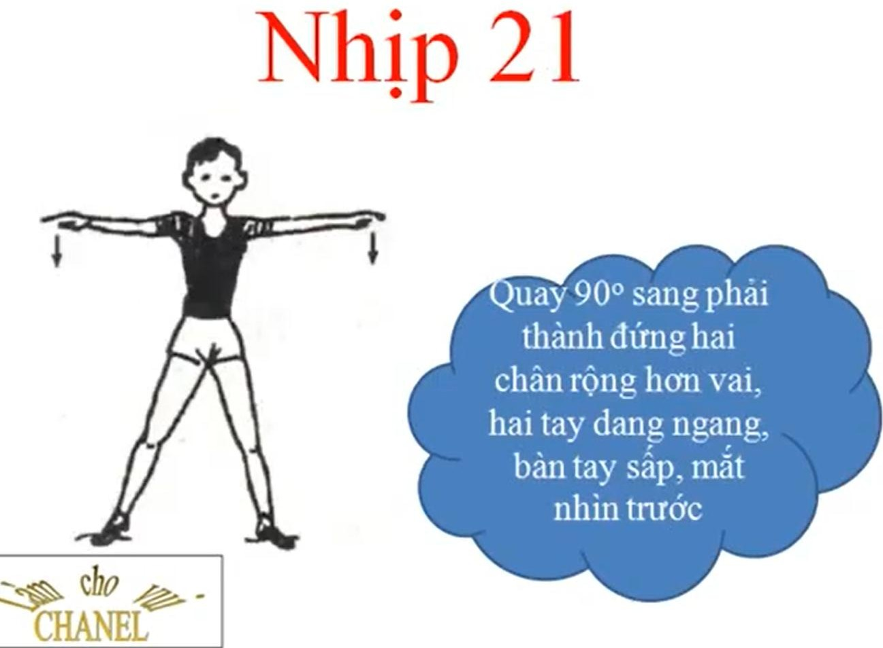
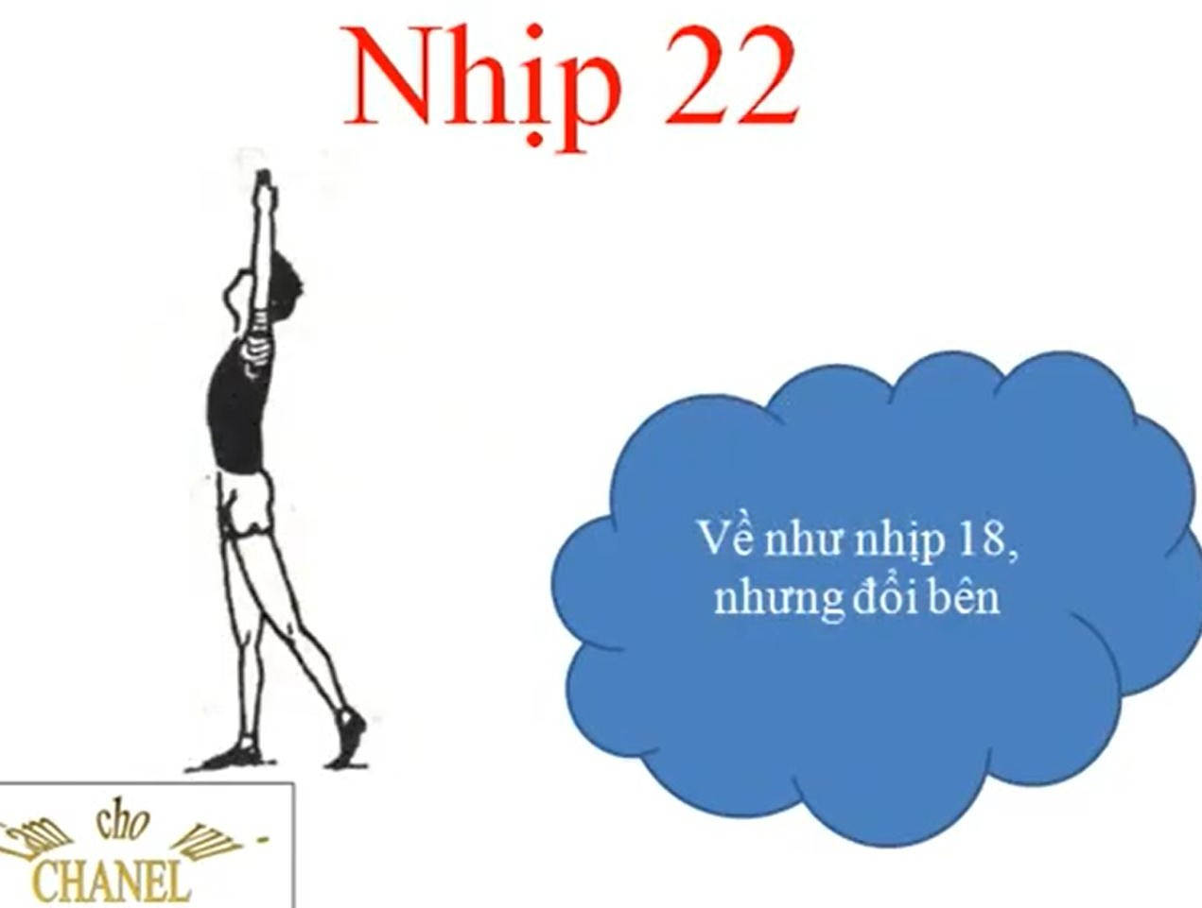

Slide 8


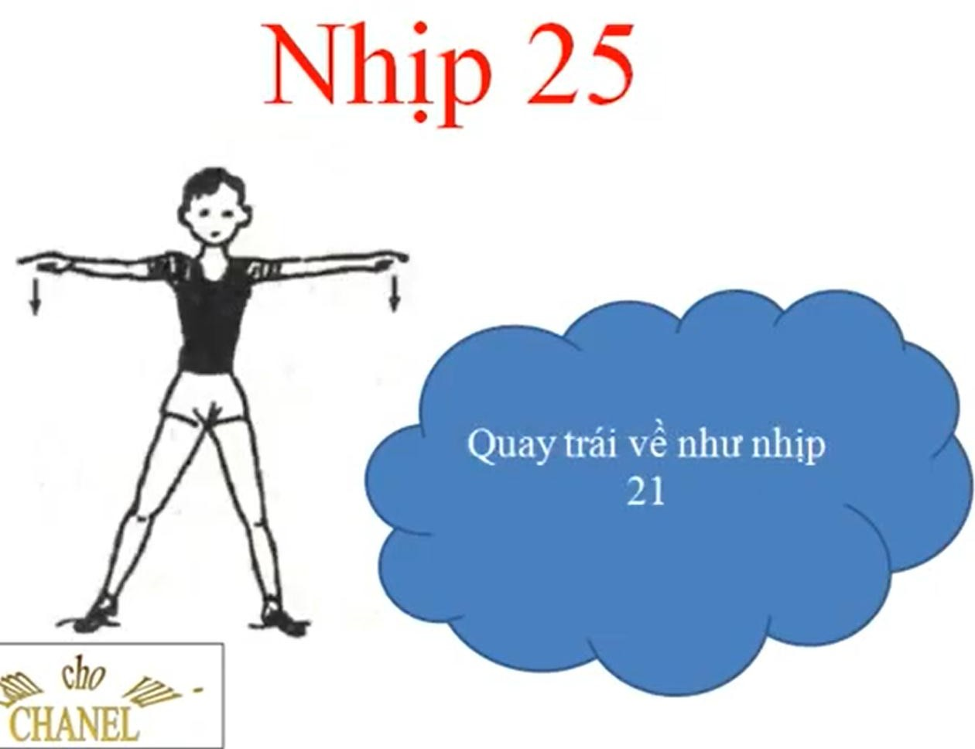


Slide 9



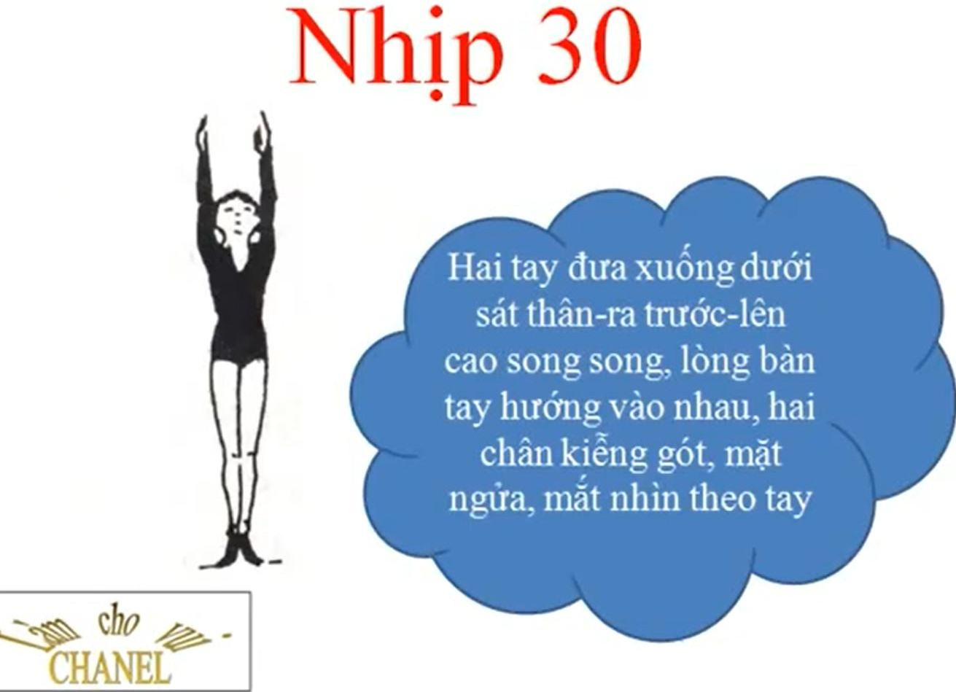

Slide 10



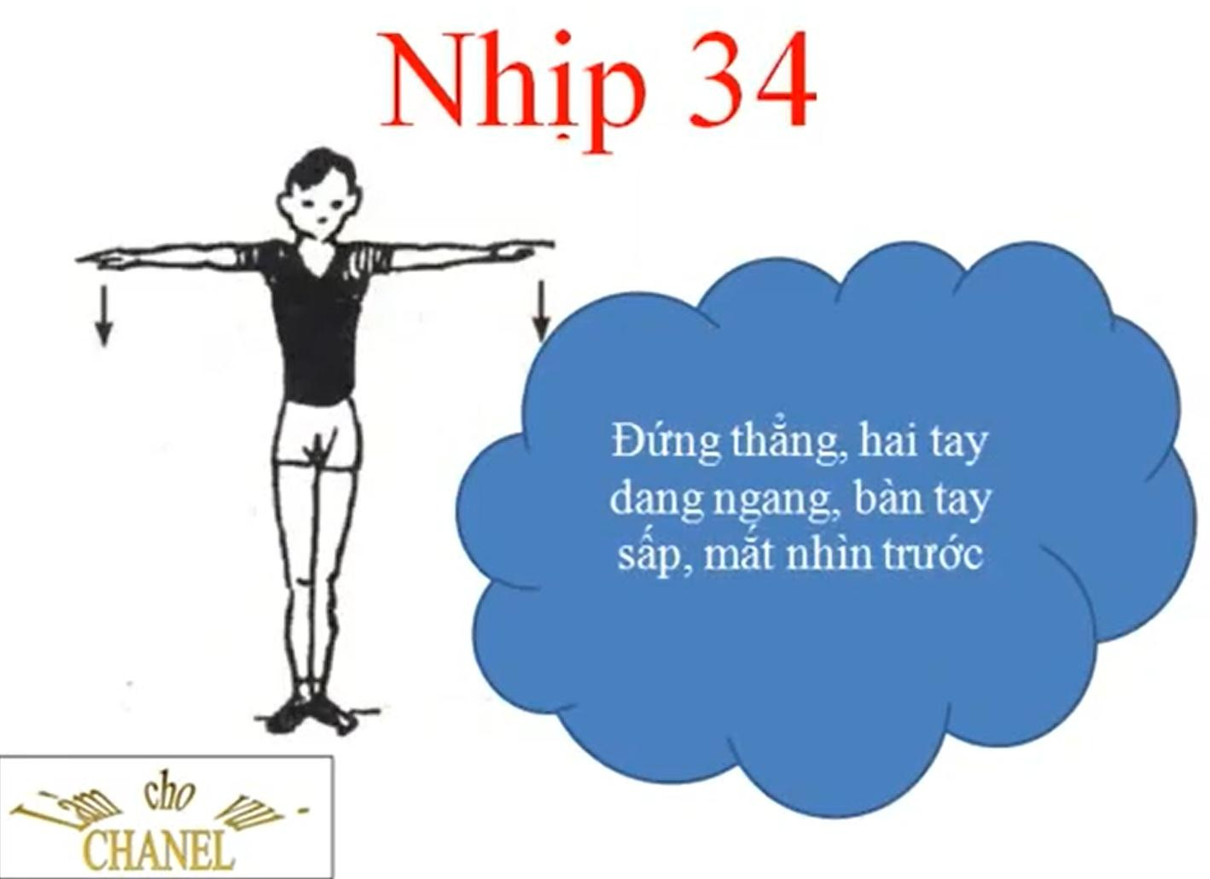


Slide 11
* Luyện tập.
1. Bài thể dục:
- HS nhìn hình ảnh, ghi nhớ cấu trúc, trình tự các động tác
- HS tự hô nhịp và tập lại từ nhịp 1 – 35 bài thể dục phát triển chung .
+ Quan sát tranh hoặc thực hiện theo video hướng dẫn.
+ Có thể nhìn qua gương để điều chỉnh động tác tay, chân cho đúng
- Thực hiện từ 6-8 lần.
2. Chạy nhanh:
- Tập các bài tập bổ trợ xuất phát cao
+ HS nhìn video hướng dẫn và làm theo
+ Có thể nhìn qua gương để điều chỉnh động tác tay, chân cho đúng

Slide 12
Thả lỏng, dặn dò.
- Thả lỏng tại chỗ (hoặc thực hiện các động tác căng cơ)
- Dặn dò: Học sinh tập thuộc bài thể dục liên hoàn 32 động tác và thực hiện được các động tác bổ trợ xuất phát cao.
Sau đây các em xem video và thực hiện theo đường link hướng dẫn nhé.
Đường link bài khởi động
https://youtu.be/BiYlPo9mpEc
Đường link bài tập thể dục liên hoàn 32 động tác
https://youtu.be/IYWS-_EosqI
Đường link bài tập bổ trợ xuất phát cao
https://youtu.be/w_0W2rq_5Ks
Các e theo dõi và thực hiện nhé

